Slide 1
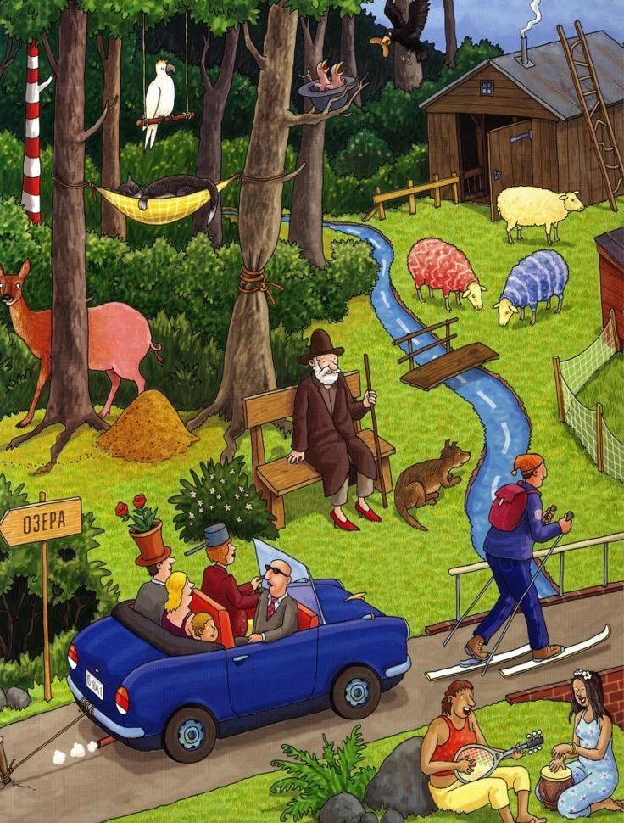
Что тут происходит?
1. Что не так на картинке? Опиши все странности 2. Устрой соревнование с друзьями: кто найдёт больше странностей

Slide 2
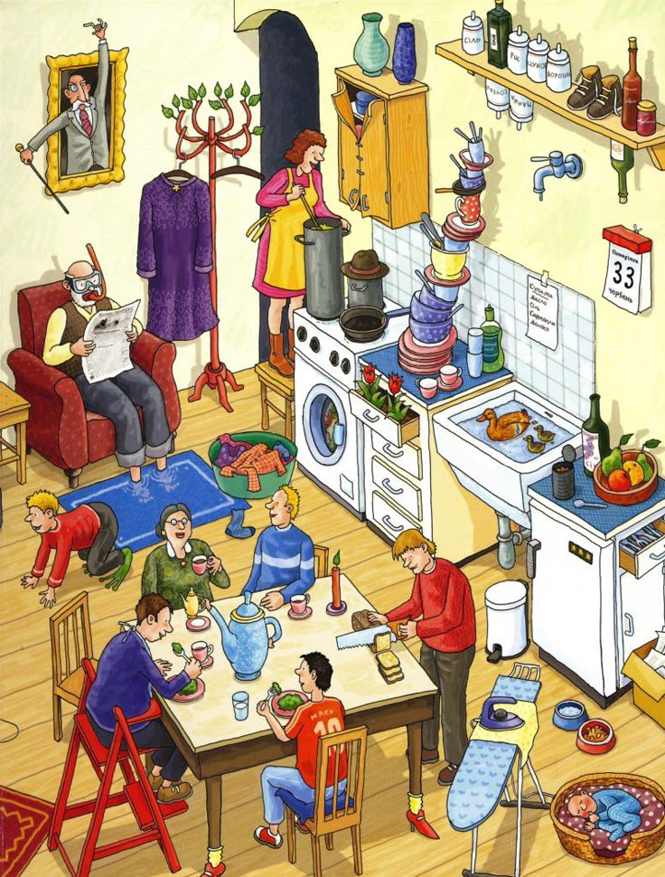
Что тут происходит?
1. Что не так на картинке? Опиши все странности 2. Устрой соревнование с друзьями: кто найдёт больше странностей

Slide 3
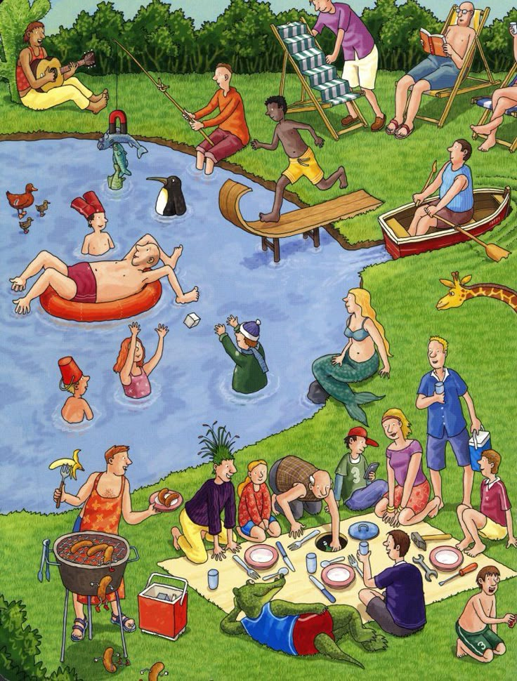
Что тут происходит?
1. Что не так на картинке? Опиши все странности 2. Устрой соревнование с друзьями: кто найдёт больше странностей

Slide 4
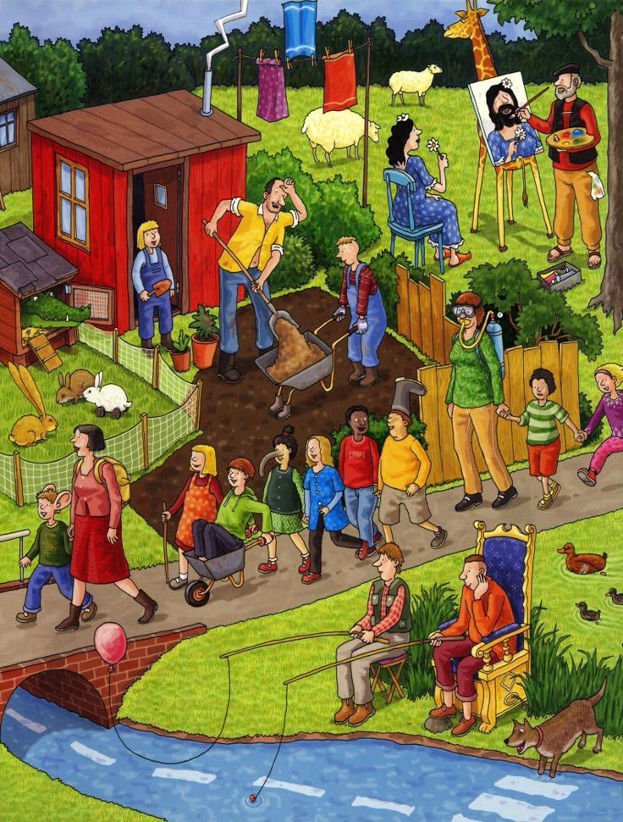
Что тут происходит?
1. Что не так на картинке? Опиши все странности 2. Устрой соревнование с друзьями: кто найдёт больше странностей

Slide 5
«В поисках синонима»
Составь синонимичные пары, соединив слова из левого и правого столбцов
Обрати внимание! Одно слово останется без пары! Найди его и подбери к нему свой синоним
1. Учитель | А. Педагог
2. Ученик | Б. Занятие
3. Урок | В. Школьник
4. Друг | Г. Класс
 | Д. Товарищ
Лишнее слово: _____________
Синоним: __________________

Slide 6
«В поисках противоположностей»
Составь антонимичные пары, соединив слова из левого и правого столбцов
1. Любовь | А. Уезжать
2. Приезжать | Б. Недостаток
3. Достоинство | В. Ненависть
4. Зажигать | Г. Гасить

Slide 7
«В поисках противоположностей»
Составь антонимичные пары, соединив слова из левого и правого столбцов
1. Труженик | А. Тусклый
2. Яркий | Б. Спускаться
3. Подниматься | В. Бездельник
4. Добро | Г. Зло

Slide 8
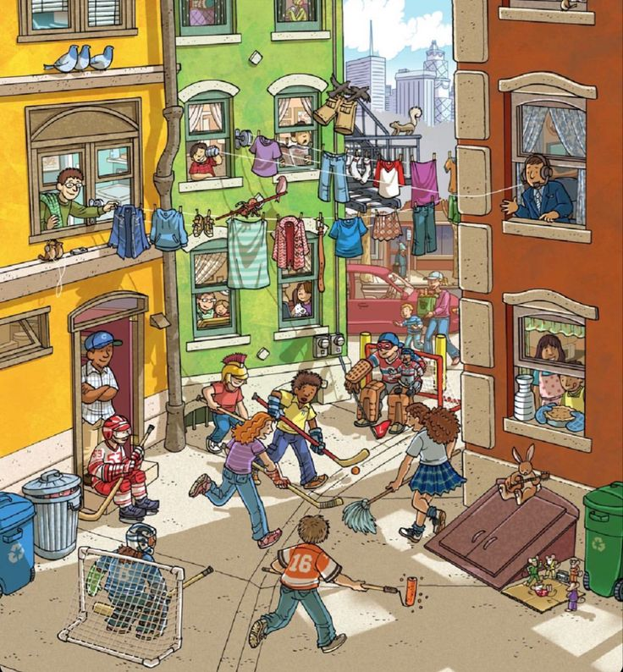
Хоровод вещей и лиц
Рассмотри картинку и ответь на вопросы
1. Что делают дети во дворе?
2. Чем заняты люди в домах?
3. Какие животные изображены на картинке? Что они делают?

Slide 9
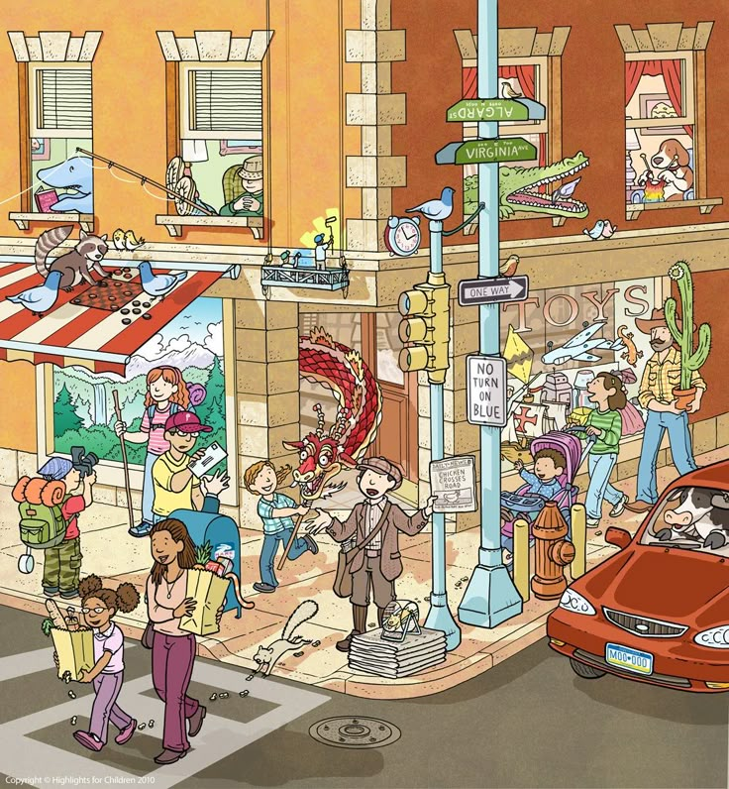
Хоровод вещей и лиц
Что происходит на картинке?
Что делают люди на улице? Что делают люди в домах? Что делают животные на картинке?

Slide 10
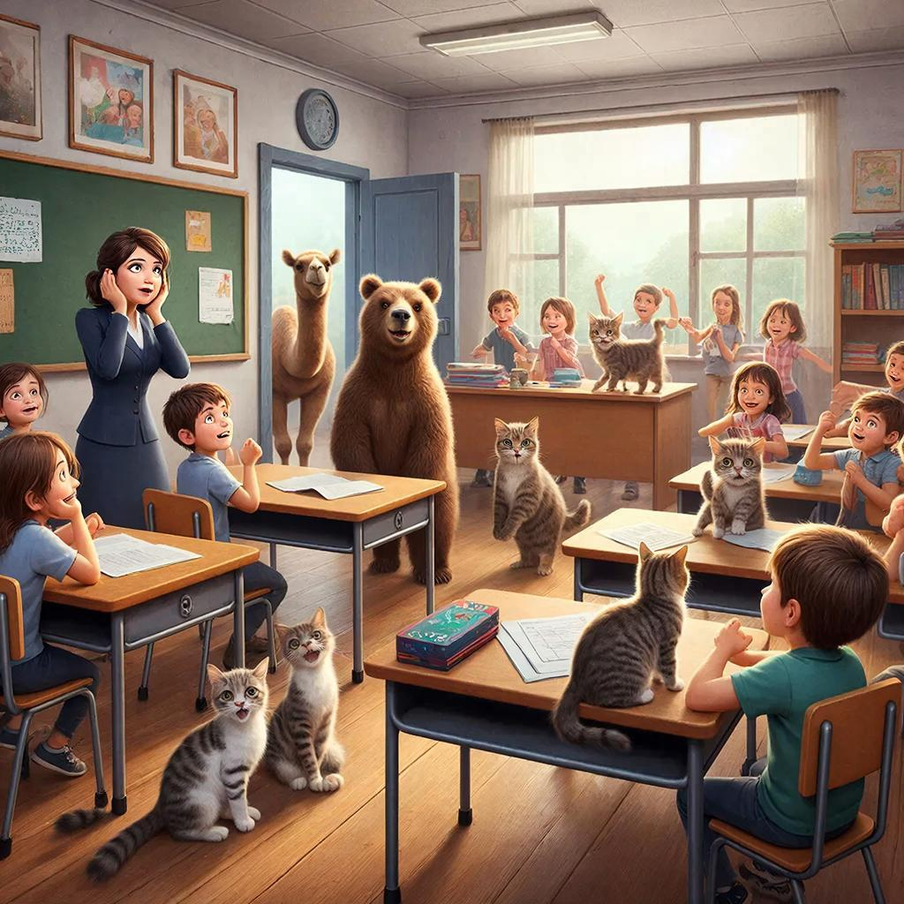
СОЧИНЯЕМ ИСТОРИИ
1. Кто изображён на картинке?
2. Как их зовут?
3. Что дети и учитель делают сейчас?
4. Что они делали два часа назад?
5. Что они будут делать завтра?

Slide 11
Время размышлять
Учёба – это не время.
Учёба – это усилия
Как вы понимаете разницу между «провести время» за учёбой и «приложить усилия»?
Что важнее в учёбе: проводить много времени за уроками или вкладывать максимум энергии?
Опишите ситуацию, когда вы достигли успеха в учёбе, приложив настоящие усилия. Что вы при этом чувствовали?
Могут ли долгие занятия заменить желание учиться?

Slide 12
Время размышлять
Когда ты думаешь, что уже слишком поздно, на самом деле всё ещё рано
Опишите случай из своей жизни, когда вам казалось, что «уже слишком поздно» что-то начинать или исправлять.
Как вы понимаете слово «рано» в этом выражении?
Что мешает человеку начинать что-то новое?
Вспомните пример (из биографии других людей, из своей жизни или жизни своей семьи), доказывающий, что действовать никогда не поздно.

Slide 13
Время размышлять
Напряжение и усилия могут быть удовольствием
Опишите случай, когда вы, преодолев трудность (в учёбе, спорте, хобби), почувствовали настоящую радость.
Как вы понимаете разницу между «напряжением от принуждения» (например, уборка) и «напряжением от увлечённости» (например, сложный игровой уровень)?
Какое чувство сильнее: удовольствие от лёгкого успеха или от победы над сложной задачей? Почему?

Slide 14
Время размышлять
Только тот, кто делает все раньше, только тот, кто прилагает усилия и старания,
по-настоящему сможет насладиться своим успехом
Как вы понимаете разницу между успехом, доставшимся легко (например, выигрыш в лотерею), и успехом, достигнутым упорным трудом?
Опишите случай из вашей жизни или жизни известного человека, где успех стал результатом упорного труда.
Как вы понимаете выражение «делать всё раньше»? О чём идёт речь?

Slide 15
Время размышлять
Нет понятия «не умею» – есть понятие «ещё не научился»
В чём, по-вашему, разница между «не умею» и «ещё не научился»?
Какие чувства и эмоции стоят за утверждением «не умею» (разочарование, смирение, обида)? А за словами «ещё не научился» (надежда, любопытство, решимость)?
Приведите пример из школьной жизни, где можно заменить «не умею» на «ещё не научился». Как это меняет отношение к проблеме или решаемой задаче?
Как вы думаете, почему люди (и дети, и взрослые) часто используют окончательное «не умею», вместо временного «ещё не научился»?

Slide 16
Время размышлять
Ухоженный вид, грамотная речь, высокий интеллект и книги – это то, что всегда будет в моде
Как вы понимаете каждую из составляющих этой «моды»: ухоженный вид, грамотная речь, высокий интеллект, книги?
Приведите пример человека (из жизни, истории, кино), который, по вашему мнению, воплощает этот идеал. Что в нём особенно заметно?
Почему, по-вашему, именно эти компоненты «моды» автор цитаты объединил вместе? Что между ними общего?
Как, по-вашему, связаны между собой чтение книг и развитие интеллекта и речи?

Slide 17
Сделаем на отлично!
Советы по выполнению контрольной работы | Советы по выполнению домашнего задания
Внимательно читай задание до конца | Выполняй домашнее задание в тот же день
Действуй по принципу «черновик-чистовик» | Не просто списывай, а вникай в суть
Распредели время правильно | Создай постоянное учебное место
Выполни задание :
Дополни таблицу своими советами

Slide 18
Сделаем на отлично!
Советы, как не опоздать в школу | Советы, как безопасно дойти до школы
Вставай по будильнику | Проложи и изучи безопасный маршрут
Не отвлекайся на соцсети | Соблюдай правила дорожного движения
Выполни задание :
Дополни таблицу своими советами

Slide 19
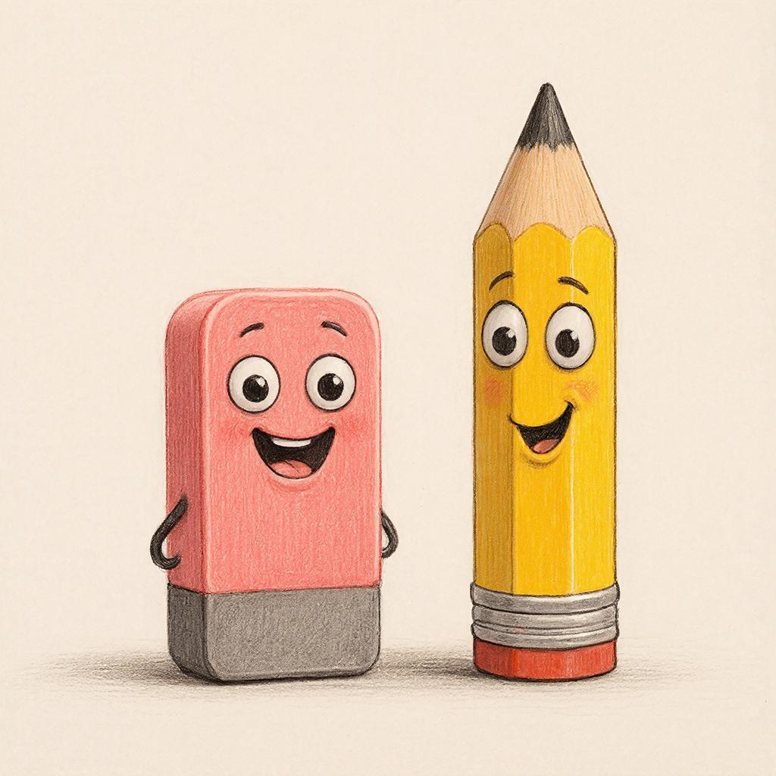
«Диалог вещей»
Выполни задания :
Придумай и разыграй с соседом по парет диалог между КАРАНДАШОМ и ЛАСТИКОМ, которые остались ночью в пенале.
О чём они могут спорить? О чём мечтать?

Slide 20

«Рецепт хорошего настроения»
Выполни задания :
Составь самый настоящий рецепт, например, «Радости» или «Смеха».
1. Ингредиенты: …
Например, 1 стакан солнечных лучей, щепотка щекотки...
2. Способ приготовления: …
Например, соедините двух друзей, добавьте к ним чашку юмора…

Slide 21
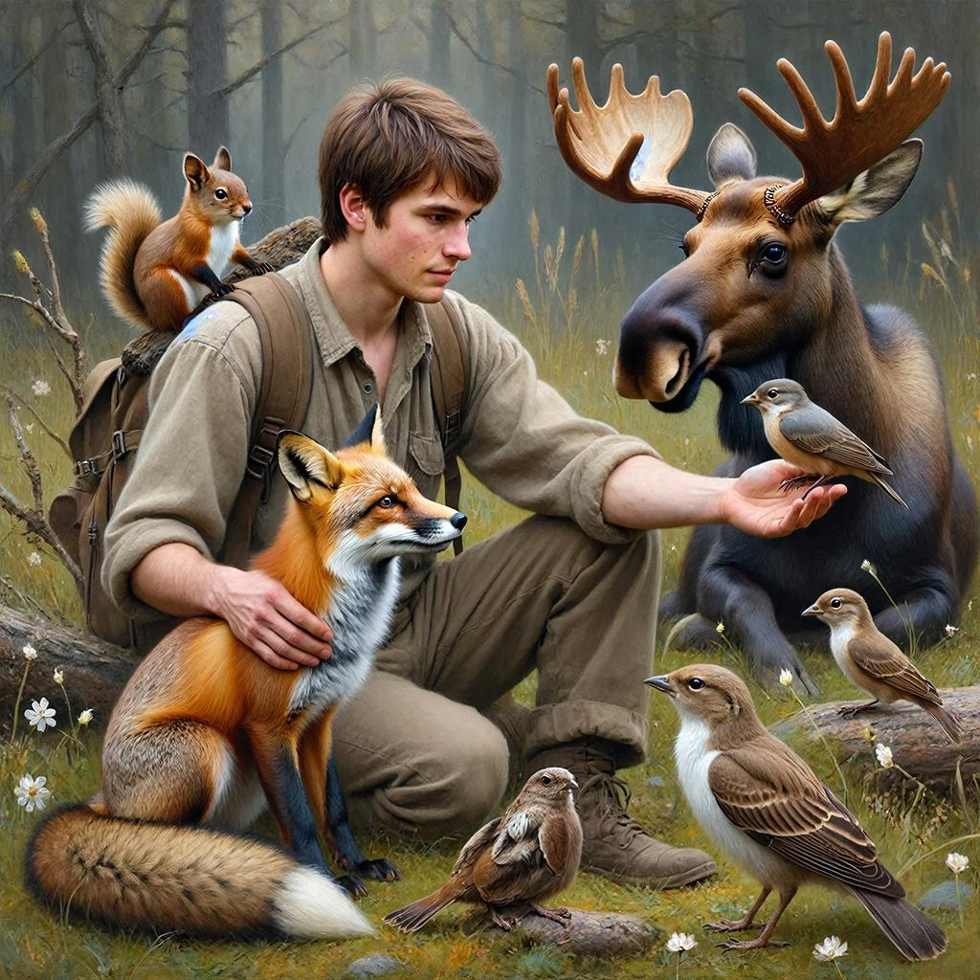
«Если бы у меня была суперспособность...»
Выполни задания :
1. Расскажи историю, которая начинается словами: «Если бы у меня была суперспособность говорить на языке животных, я бы...»
2. Поразмышляй: какая проблема могла бы из-за этого возникнуть?
3. Какой суперспособностью хотел бы обладать ты? Расскажи о ней

Slide 22
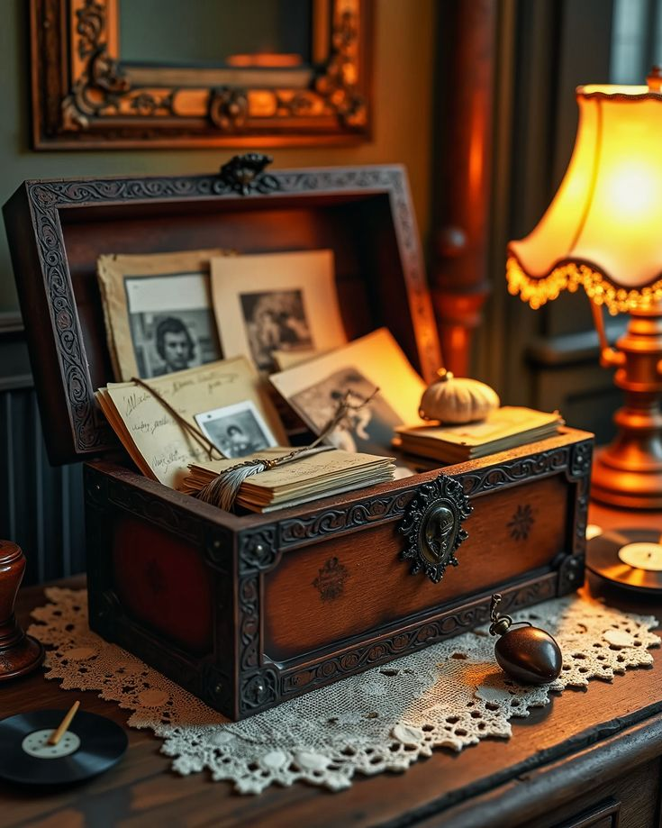
«Загадочная коробка»
Представь, ты нашёл(а) старую коробку.
Выполни задания :
Опиши её (цвет, размер, запах, звук, если потрясти).
Теперь придумай и расскажи, КАК она оказалась у тебя и что может быть внутри.
Если бы ты собирал коробку с секретами, то что бы положил внутрь?

Slide 23
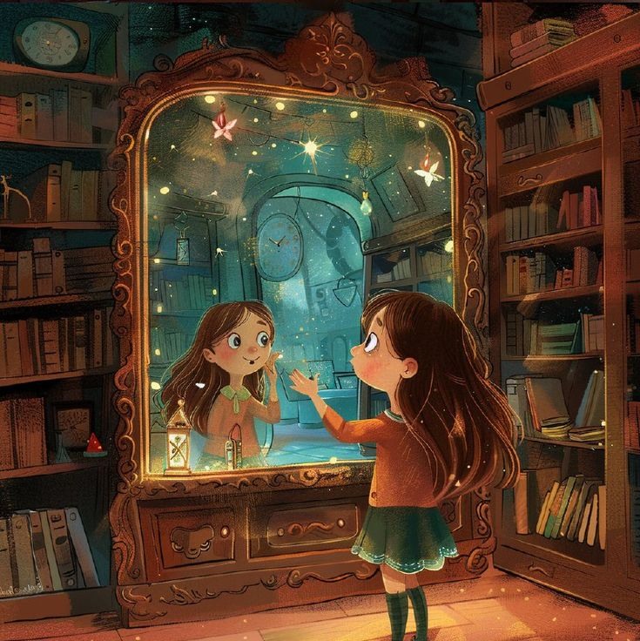
«Волшебное превращение»
Выполни задания :
Вообрази, что ты на один день стал(а) ЗЕРКАЛОМ.
Опиши свой день: что ты видел(а), что чувствовал(а), о чём думал(а)? Начни так: «Сегодня со мной приключилась необычная история...»
В какой предмет тебе интересно было бы превратиться и почему?

Slide 24
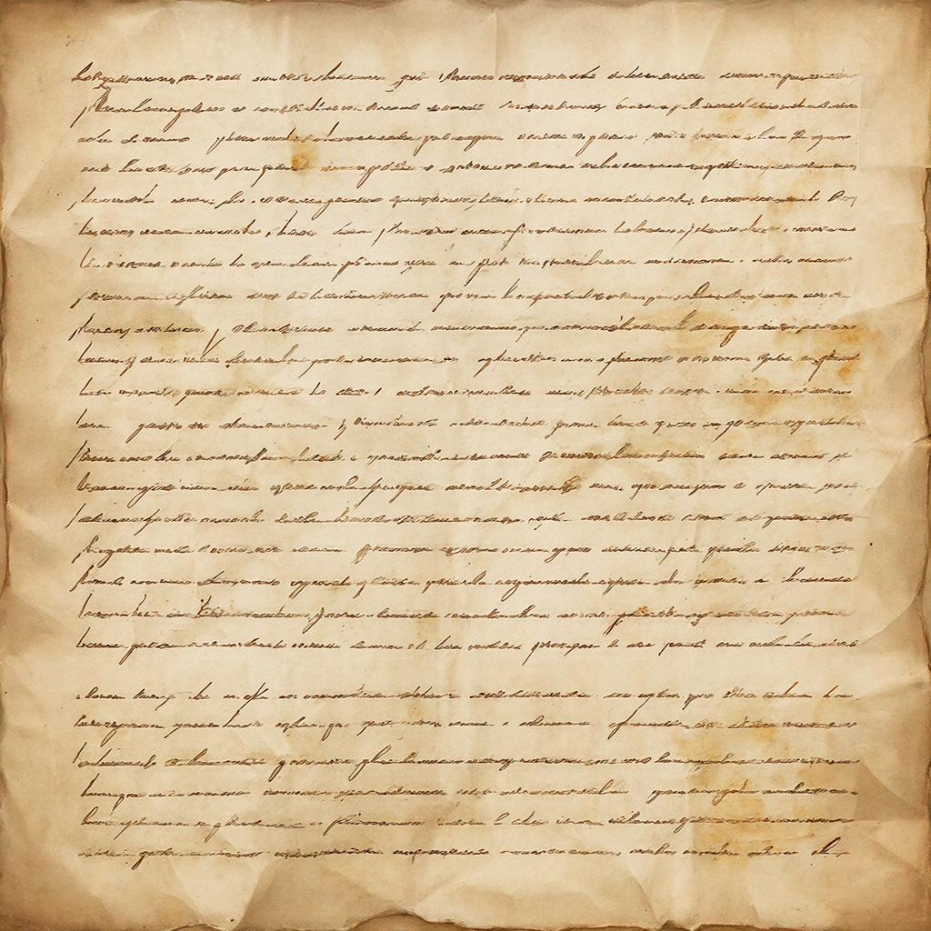
«В погоне за синонимами»
Выполни задания :
В предложениях слово «интересный» убежало! Замени его синонимами, чтобы предложения «заиграли» новыми красками.
У меня родилась интересная идея.
Мы прочитали интересную книгу.
Это был интересный урок.

Slide 25
«В погоне за синонимами»
Выполни задания :
В предложениях слово «хороший» убежало! Замени его синонимами, чтобы предложения «заиграли» новыми красками.
Сегодня хороший день.
У нас хороший учитель.
У артиста хороший голос.

Slide 26
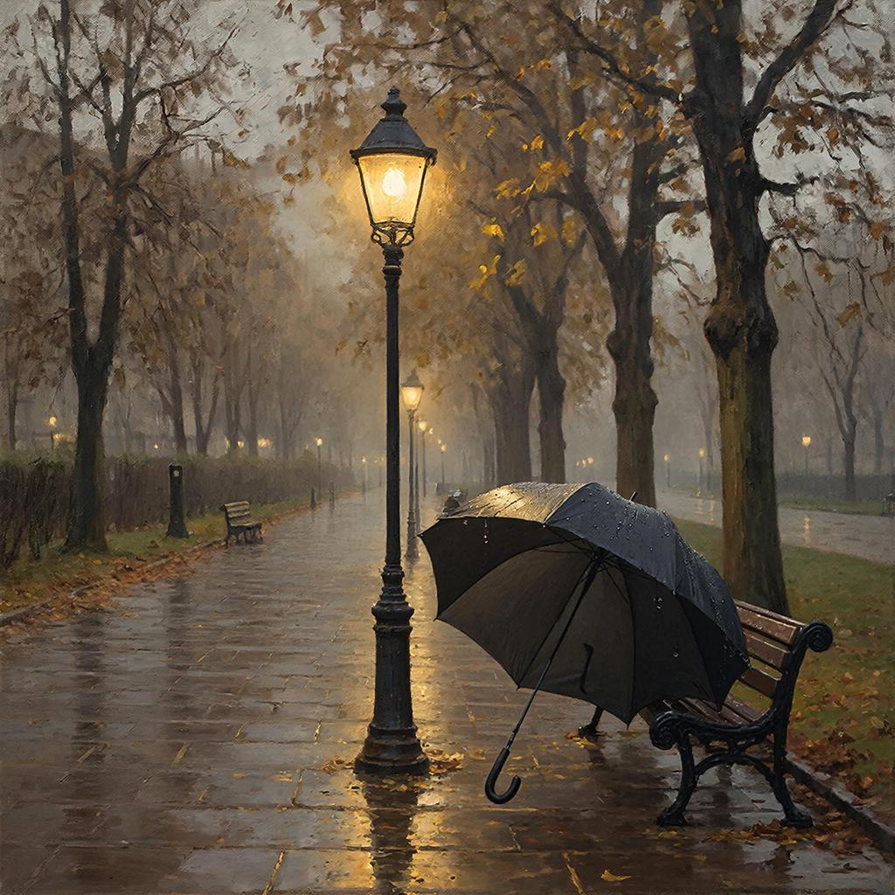
«Оживи неживое»
Выполни задания
Выбери один из предметов: УЛИЧНЫЙ ФОНАРЬ или ЗОНТ.
Расскажи его историю от первого лица. О чём он грустит? Чему радуется? Чего боится?

Slide 27

«Что было дальше?»
Выполни задания
Перед тобой начало истории. Продолжи её!
Дверь медленно скрипнула, и на пороге появилось маленькое, совсем не страшное привидение, которое говорило шёпотом: «Можно я побуду с тобой? Мне одиноко...»

Slide 28
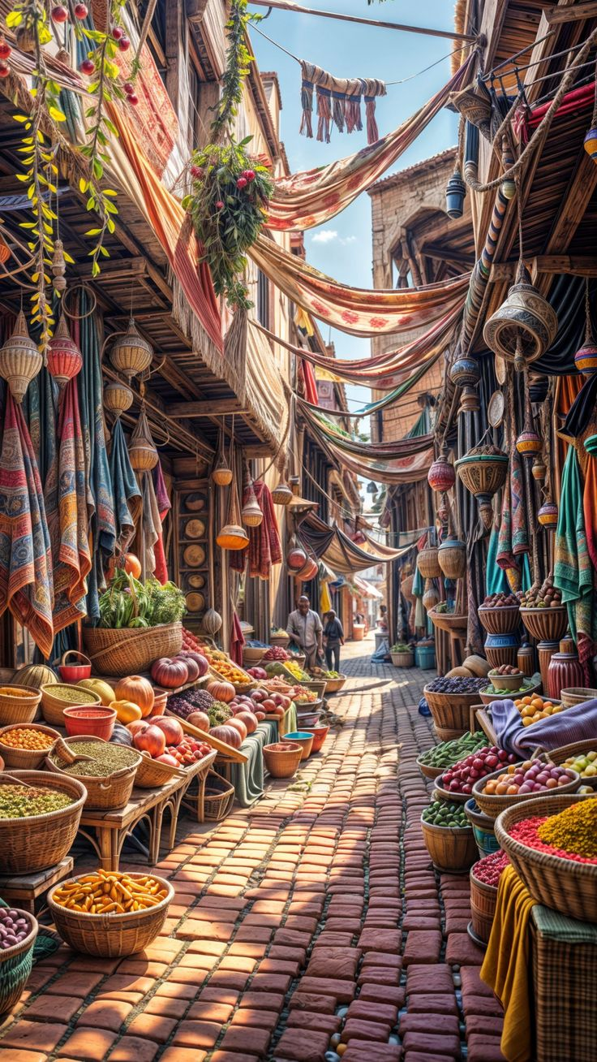
Время креатива
Выполни задания
Составь объявления для сказочной газеты
Например: «Продаётся сапог-скороход, немного разношенный», «Ищу попутчика на помеле до Тридевятого царства».

Slide 29

СОЧИНЯЕМ ИСТОРИИ
Кто изображён на картинке?
Сколько ему лет?
Где он?
Что он делает?
Какие чувства вызывает у вас эта картина?

Slide 30
ДУМАЕМ О ВАЖНОМ
здоровье
семья
чистая вода
образование
музыка
воспоминания
природа
хорошие книги
смех
Выполни задания
1. Выбери, за что ты благодарен в жизни больше всего. Объясни, почему.
2. Есть ли что-то не из этого списка, за что ты благодарен?
3. Чего не хватает в списке «сердечек»?
4. Как ты думаешь, всегда ли ты ценишь то, что ты выбрал, или часто принимаешь это как данность?

